Slide 1
INTRODUKTION
Kunstig intelligens (A.I.)
AOF © 2024

Slide 2
Kunstig intelligens (A.I.)
1. Praktisk anvendelse af A.I og hvordan virker det?
2. Fremstilling af tekst med A.I
3. Billede og video fremstilling med A.I.
4. Transskribering, lyde og musik
5. Kombinering af redskaber med A.I.
AOF © 2024

Slide 3
Kunstig intelligens (A.I.)
1. Praktisk anvendelse af A.I
Personlige assistenter (f.eks. Siri, Alexa)
Automatiseret kundeservice (Chatbots)
Prædiktiv vedligeholdelse i industrien
Diagnosticering i sundhedsvæsenet
Personaliseret undervisning
Trafikoptimering i byplanlægning
Bedrageridetektion i finanssektoren
Oversættelse af tekster, tale og video (Transskribering)
AOF © 2024

Slide 4
Kunstig intelligens (A.I.)
1. Hvordan virker det?
ChatGPT fungerer ved at forudsige det næste ord i en sekvens baseret på de foregående ord.
Modellen er trænet på enorme mængder tekst og lærer mønstre og sammenhænge i sproget
Når der genereres tekst, vælges der hvert nyt ord baseret på sandsynligheden for, at det følger efter de foregående ord.
Simplificeret eksempel: Hvad betyder ”Morgenstund har guld i mund”
AI ville ikke umiddelbart kende sammenhænge i sætningen, blot ordene.
Men AI ville sammenligne teksten med de data der findes i læringsdata og konkludere at der er tale om et ordsprog og der er en sammenhæng mellem ordene ”Morgenstund” – ”Guld” – ”Ordsprog”
Dette kombineret med tidligere forespørgsler giver dette svar:
Ordsproget betyder, at det er værdifuldt at stå tidligt op og udnytte morgentimerne. Det antyder, at de tidlige morgentimer er særligt produktive og værdifulde.
Ordsproget afspejler en kulturel værdsættelse af flid og tidlig aktivitet, som er almindelig i mange kulturer, herunder den danske.
AOF © 2024

Slide 5
Kunstig intelligens (A.I.)
1. Hvilke typer tekst baseret AI findes der?
Generativ A.I.: Der skaber teksten baseret på indholdet og ordkombinationer i input
Diskriminativ A.I.: kategorisere tekst, så som analysering, spam-detektion og emne klassificering
Transformativ A.I.: Omdanner tekst fra et format til et andet, herunder oversættelser og tekstopsummering
Dialog systemer: Engagere sig i samtaler, ofte benyttet i Chatbots. Kan baseres på internt materiale
Tid til en demonstration: https://chatgpt.com/auth/login
AOF © 2024

Slide 6
Kunstig intelligens (A.I.)
2 Fremstilling af video og billeder med A.I.
Fremstilling af billeder virker ved at benytte 2 neurale netværk. Det ene (generatoren) fremstiller billeder/støj og det andet (diskriminanten) kontrollerer kvaliteten af billedet og holder det op imod den tekst der er indtastet for at skabe billedet og giver feedback til generatoren – at det er en ommer eller at billedet er ok
GAN MODELLEN
Over tid bliver generatoren bedre til at skabe realistiske billeder, da den lærer at narre diskriminanten.
Dette resulterer i meget realistiske syntetiske billeder.
Denne model skaber billeder ved gradvist at fjerne støj fra et tilfældigt billede, baseret på læring fra et træningssæt af billeder. Processen ligner hvordan film bliver udviklet fra negativ til billede.
DIFFUSION
MODELLEN
Diffusionsmodeller bruges i avancerede AI-systemer, der kan skabe billeder med høj kvalitet og detaljeringsgrad.
Tids til demonstration: https://deepai.org/machine-learning-model/text2img
Demonstration af A.I. videoer: https://openai.com/index/sora/
AOF © 2024

Slide 7
Kunstig intelligens (A.I.)
3. Transkribering af tekster, lyde og musik
Fremstille oplæsning med A.I: https://elevenlabs.io/ (kræver registrering til flere forsøg)
Fremstilling af sange med A.I. : https://www.loudly.com/music/ai-music-generator (kræver registrering)
Fremstilling af lyde ud fra billeder med A.I.: https://elevenlabs.io/sound-effects (kræver registrering til flere forsøg)
AOF © 2024

Slide 8
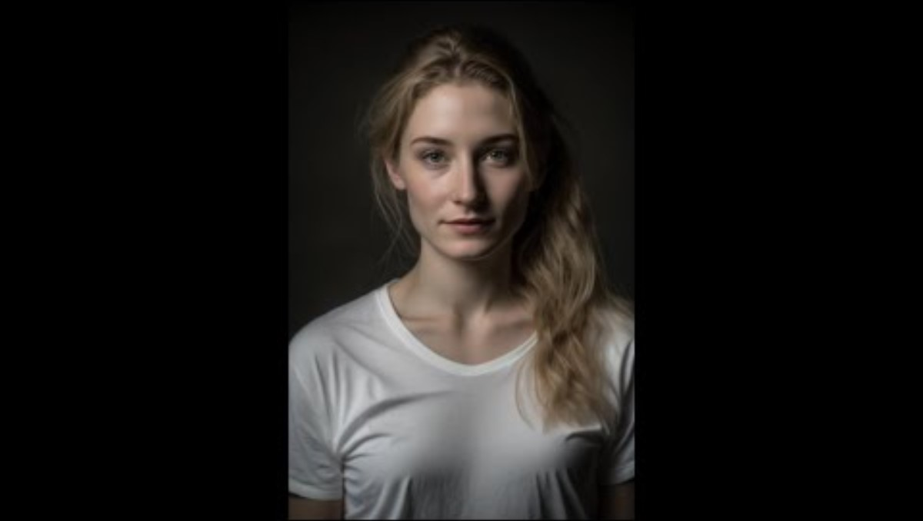
Kunstig intelligens (A.I.)
5. Kombinering af redskaber med A.I.
Fremstilling af en Avatar med A.I. redskaberne Midjourney (billede) - ChatGPT (tekst) – Elevenlabs (oplæsning)
og D-ID (synkronisering af bevægelser på billedet) – der kan skippes i videoen da den er på 13 minutter!
AOF © 2024

Slide 9
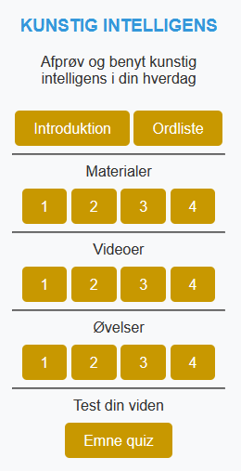
Kunstig intelligens (A.I.)
Tid til øvelser og fordybelse
AOF © 2024

